Slide 1
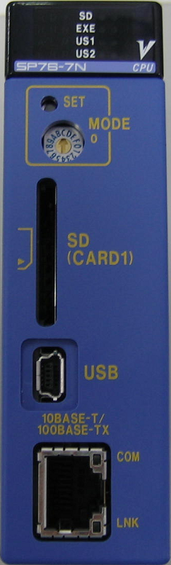
LAN LED검사（１／３）
소등
・COM이 소등되어 있는 것을 확인 하세요.
・LNK이 점등되고 있는 것을 확인 후 OK를 누르세요.
점등
LNK

